Slide 1
L’ Amenaça de l’ extrema dreta
Universitat d’ Alacant, 17-19 de juliol.
Joan Antón Mellon
Dept. de Dret Constitucional i Ciència Política (UB)
Centre de Recerca en Governança del Risc (UAB)

Slide 2
La teoria política de la Nova Dreta Europea (ND)
Les ideologies polítiques occidentals contemporànies.
El Feixisme Clàssic.
La Nova Dreta Europea.
Els partits neopopulistes de Dreta Radical

Slide 3
LES IDEOLOGIES POLÏTIQUES CONTEMPORÀNIES

Slide 4
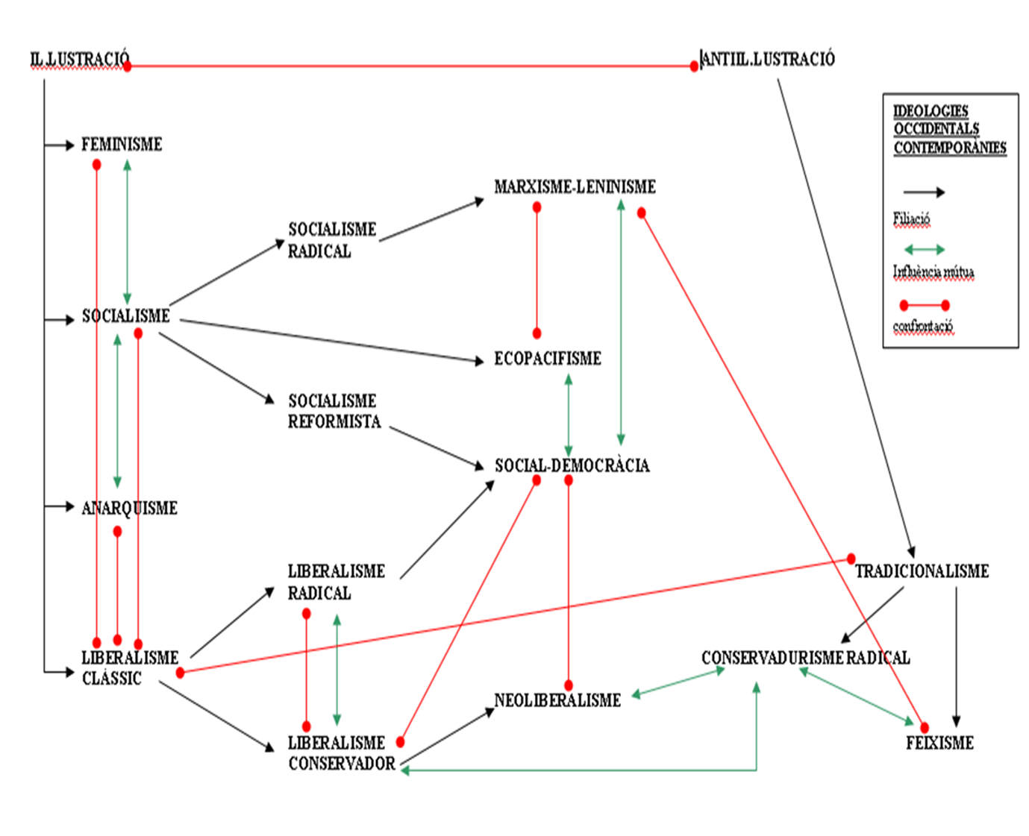
La teoria política de la Nova Dreta Europea (ND)

Slide 5
El Feixisme Clàssic

Slide 6
Robert O. Paxton:
«Se puede definir el fascismo como una forma de conducta política caracterizada
por una preocupación obsesiva por la decadencia de la comunidad,
su humillación o victimización y por cultos compensatorios de unidad,
energía y pureza, en que un partido con una base de masas de militantes nacionalistas
comprometidos, trabajando en una colaboración incómoda pero
eficaz con elites tradicionales, abandona las libertades democráticas y persigue
con violencia redentora y sin limitaciones éticas o legales objetivos de
limpieza interna y expansión exterior.» (Paxton, 2005).

Slide 7
Roger Griffin:
«El fascismo ha de verse como una forma revolucionaria de nacionalismo
guiada por el mito del renacimiento inminente de la nación en decadencia.
» (Griffin, 2002).
Norberto Bobbio:
«El fascismo es un sistema político que trata de llevar a cabo un encuadramiento
unitario de una sociedad en crisis dentro de una dimensión dinámica
y trágica promoviendo la movilización de las masas por medio de la
identificación de las reivindicaciones sociales con las reivindicaciones nacionales.
» (Bobbio, 1981).

Slide 12
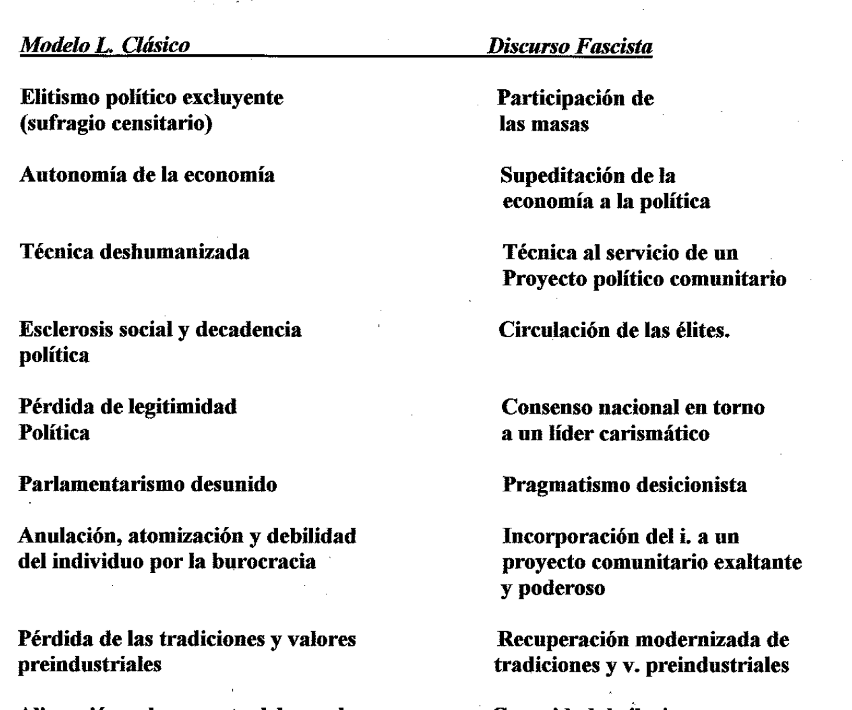

Slide 14
Alain Bihr,
L’Actualité d’un archaïsme,
Laussane, 1999.

Slide 15
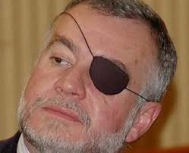
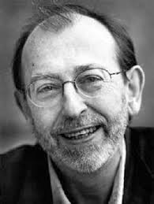
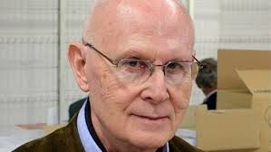
La NOVA DRETA EUROPEA (ND)
J.J. ESPARZA
A. DE BENOIST
D. VENNER

Slide 16
Els partits neopopulistes de Dreta Radical

Slide 17
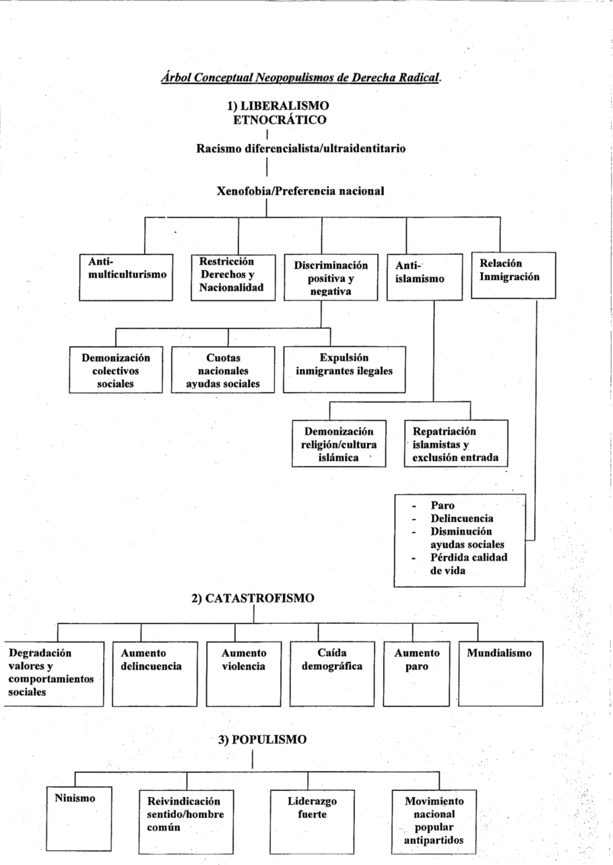
Arbre conceptual Neopopulismes
de Dreta Radical

Slide 20
Moltes gràcies per la seva atenció

